Slide 1

Оптимизация алгоритмов

Slide 2
Оптимизации
Для OpenCL применимы принципы «слияния» запросов в память
32 рабочих элемента из одной группы считывают непрерывный блок в глобальной памяти размером 128 байт одним запросом
Выгоднее использовать массивы размер которых кратен 16/32/64 байтам
Как минимум 4 рабочих элемента на 1 Processing Element (больше – лучше)

Slide 3
Оптимизации
По возможности избегать ветвлений, особенно в сочетании с синхронизацией
Структура из массивов предпочтительнее массива структур
Развертка многомерных матриц в одномерные массивы
Код необходимо тестировать для подбора оптимальных параметров под CPU/GPU конкретных вендоров

Slide 4
Произведение матриц
Пример: оптимизация перемножения матриц
Одномерная область вычислений размером n
Каждый рабочий элемент обсчитывает свою строку матрицы С
Использование частной памяти – массив размером n для хранения строки матрицы А
Использование локальной памяти – копирование столбца матрицы В в локальную память
Notes:
Переделать на редукцию

Slide 5
Произведение матриц
Пример: оптимизация перемножения матриц
Двумерная область вычислений
Блочное произведение матриц по аналогии с CUDA-версией
Notes:
Переделать на редукцию

Slide 6
Редукция на OpenCL
Классический алгоритм для демонстрации техник оптимизации
Простая последовательная реализация O(n)
Параллельный алгоритм нетривиален
Параллельные версии сильно различаются по производительности

Slide 7
Наивная реализация
Каждая рабочая группа вычисляет свою частичную сумму
Условие (local_index & mask) == 0 проверяет делимость на 2/4/8 etc.
Частичные суммы обрабатываются на процессоре
Недостаток – плохое дерево редукции
На каждом этапе рабочая группа становится все более разреженной

Slide 8
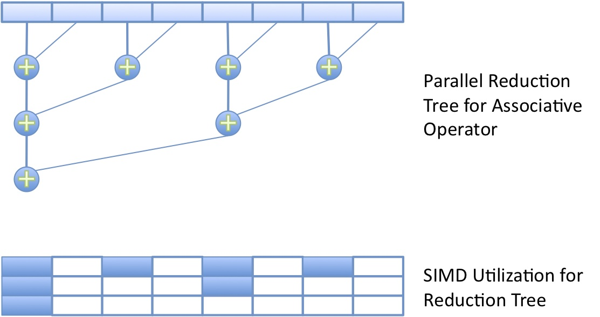
Наивная реализация
http://developer.amd.com

Slide 9
Реорганизация дерева
Будем не увеличивать а уменьшать расстояние между элементами
Это позволит эффективнее нагружать вычислительные ресурсы
Количество элементов в 2 раза меньше n
Это позволит сложить 2 половины массива при загрузке в локальную память

Slide 10
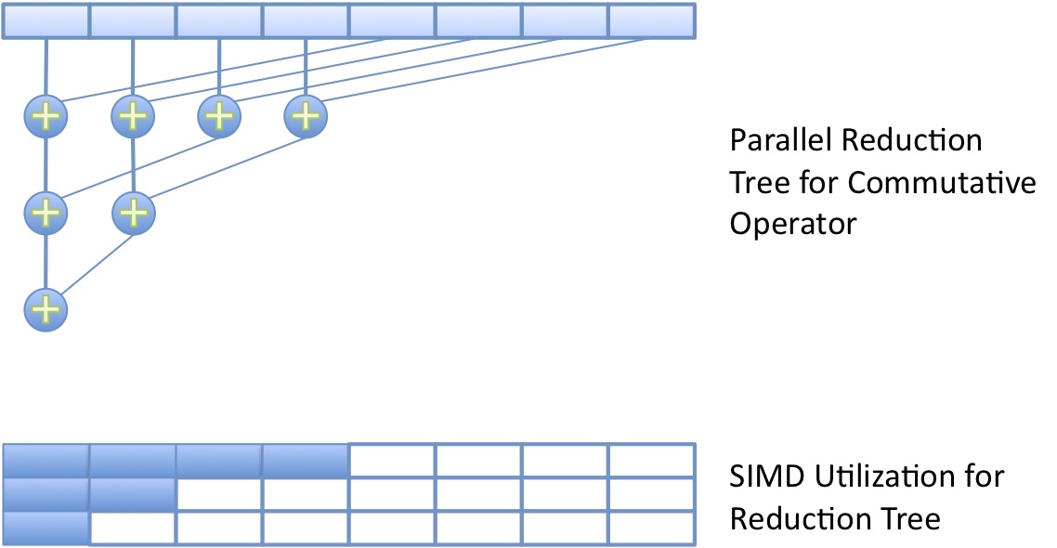
Реорганизация дерева
http://developer.amd.com

Slide 11
Двухэтапная редукция
Развитие идеи со сложением элементов при загрузке
Количество элементов кратно меньше n
Последовательный цикл для каждого элемента по массиву
Параллельная редукция по группам

Slide 12
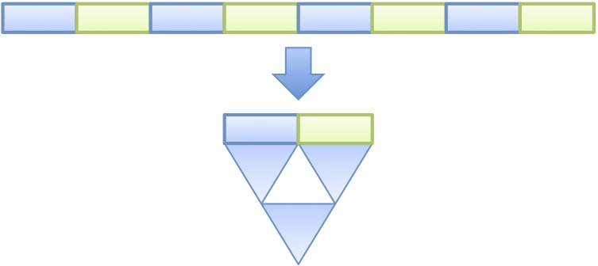
Двухэтапная редукция
http://developer.amd.com

Slide 13
Векторная редукция
Вариант двухэтапной редукции
В цикле для каждого элемента обрабатывается сразу 16 значений

Slide 14

Задание на практику
Оптимизация умножение матриц – умножение на транспонированную B (1d) с векторизацией

